Slide 1



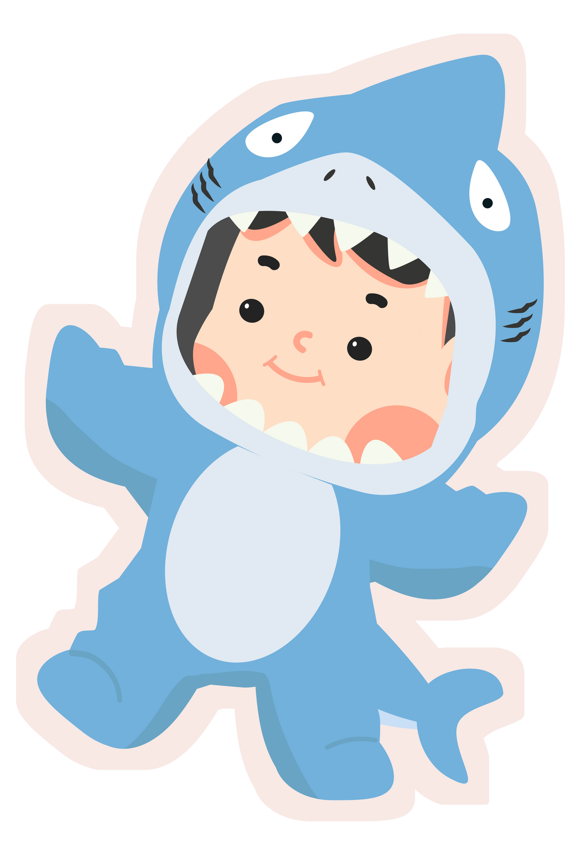
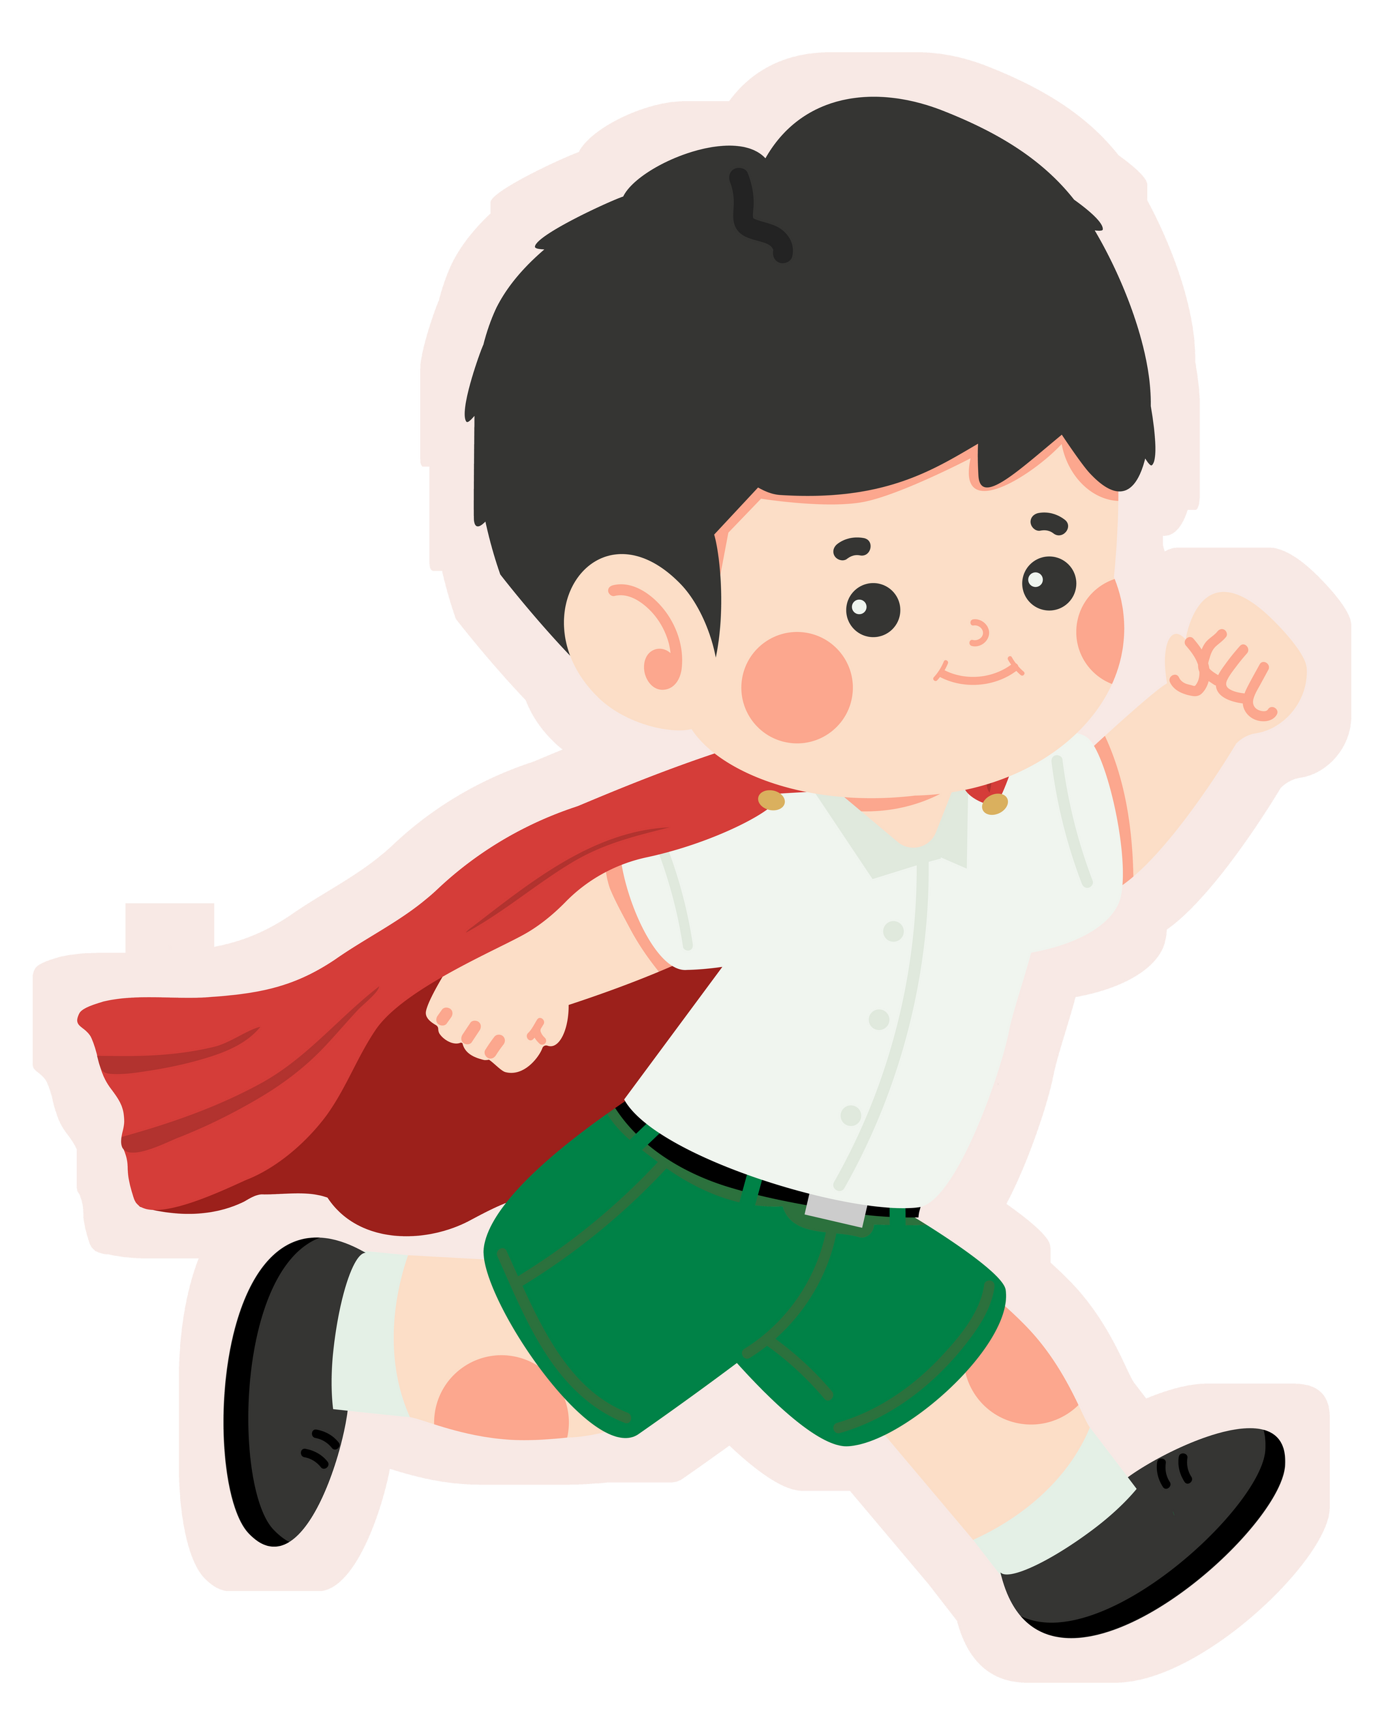



Slide 2


Slide 3



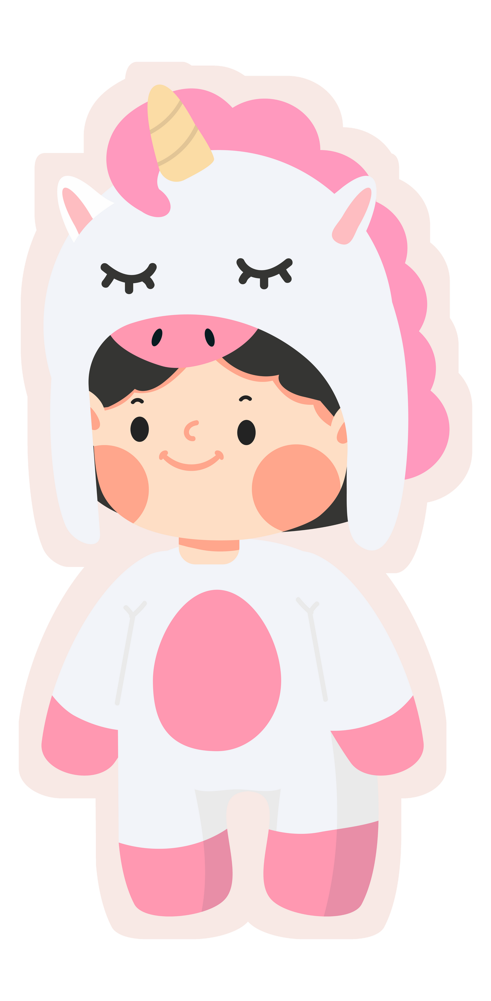
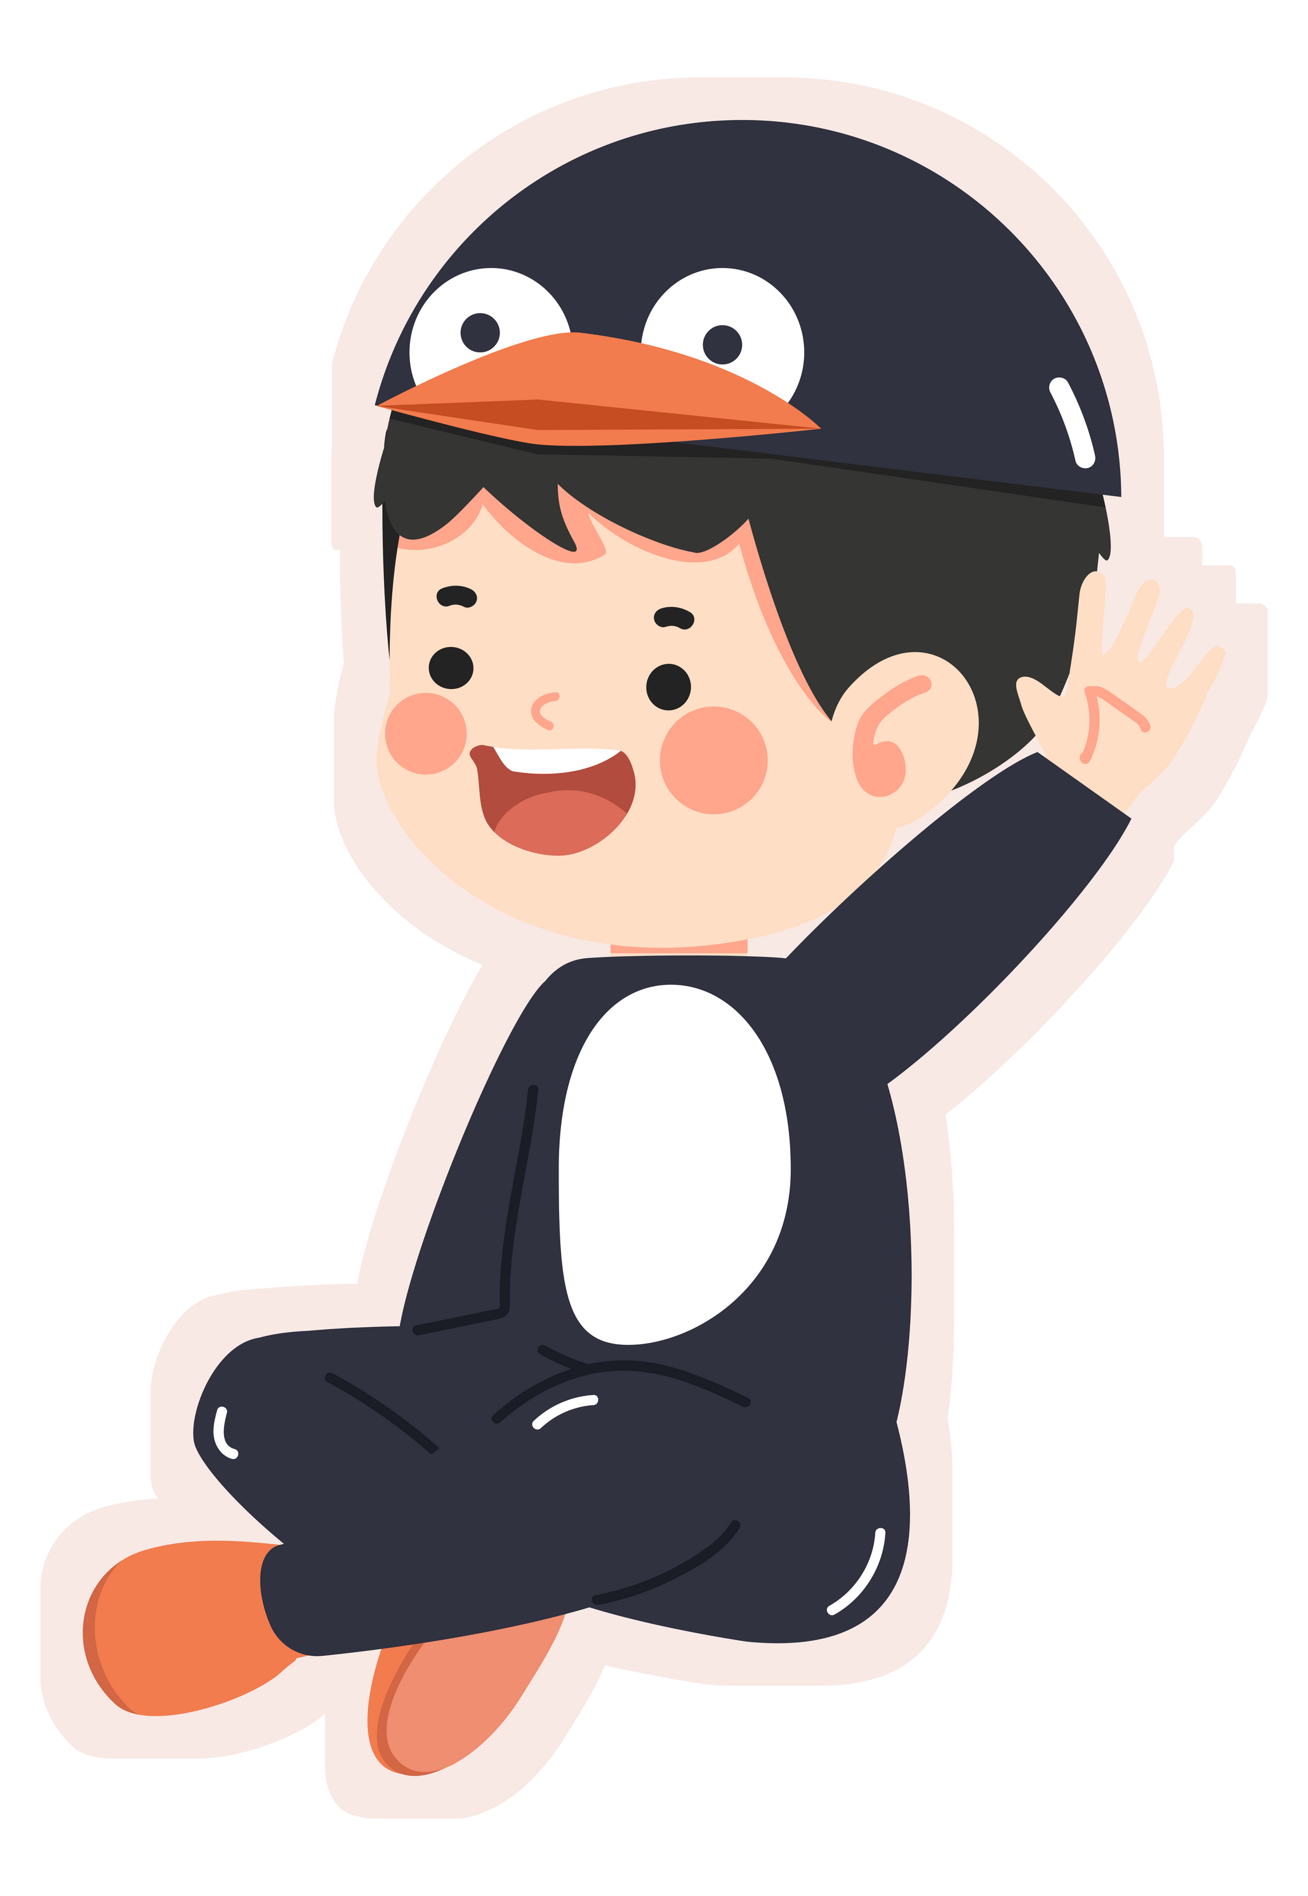

Slide 4

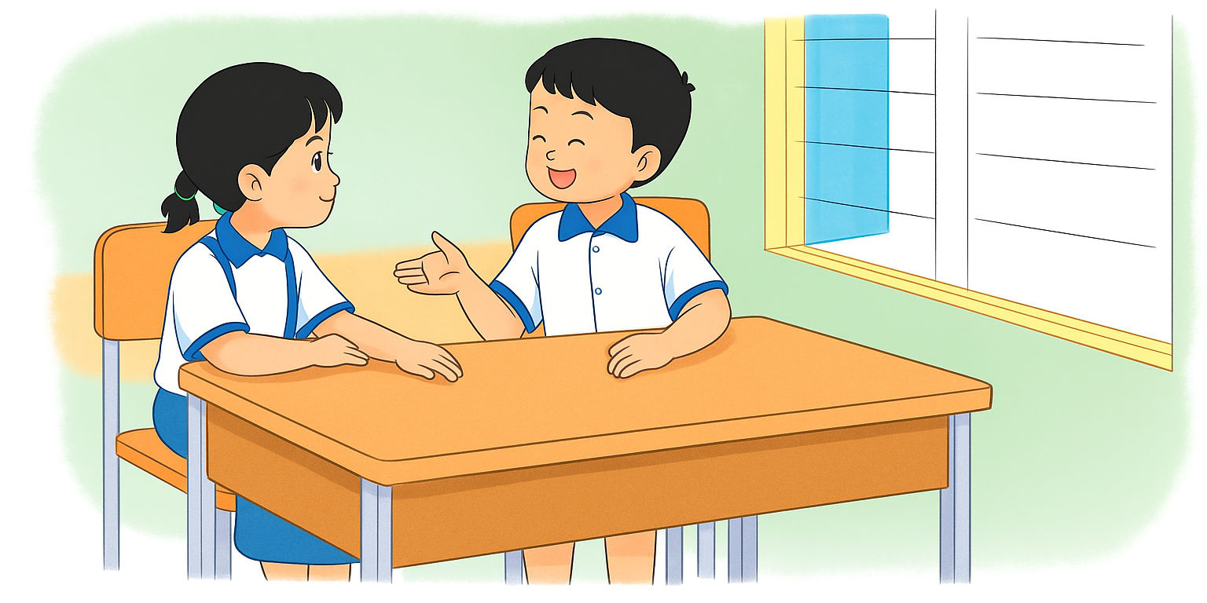
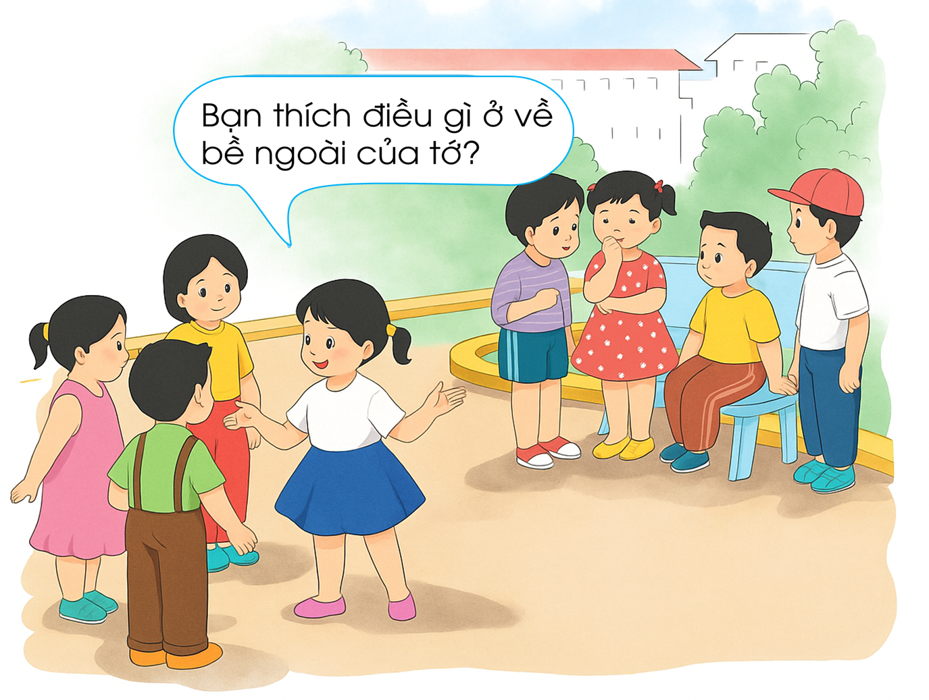

Hoạt động 1:
- Nhận biết vẻ bên ngoài của em.
- Chia sẻ với bạn về đặc điểm bên ngoài mà em yêu thích.

Slide 5

Chia sẻ về những nét vẻ bên ngoài của mình (khuôn mặt, đôi mắt, mũi, miệng, vầng trán, mái tóc, vóc dáng,…) đặc biệt là chia sẻ những nét mà chính các em thích ở mình.

Slide 6



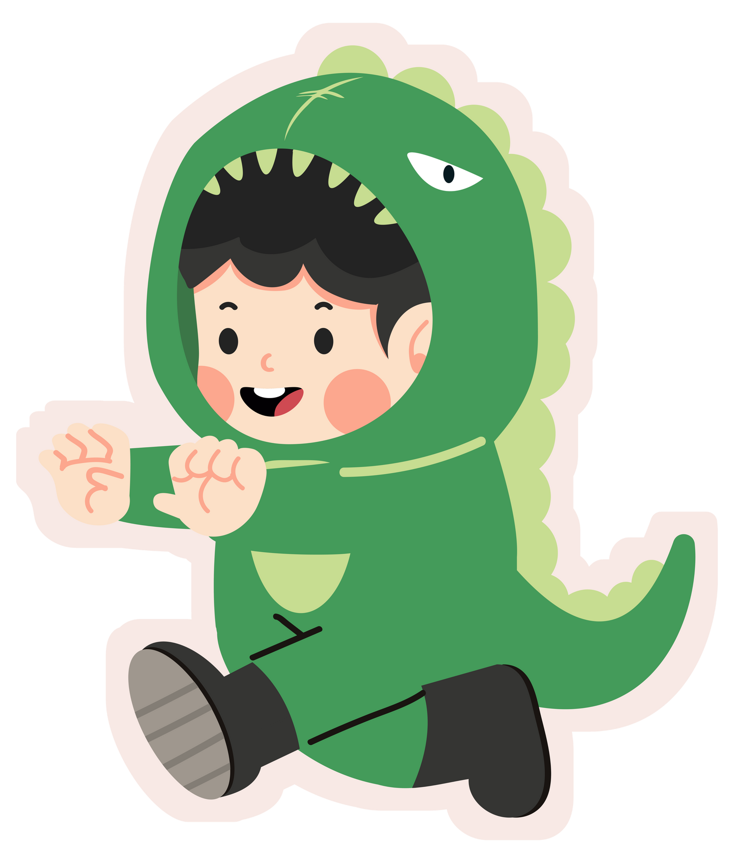
- Từng HS chạy đến chỗ các bạn trong lớp xin lời nhận xét “Bạn thích điều gì ở vẻ bên ngoài của tớ? (Cần nhờ được những lời nhận xét đó để có thể chia sẻ lại trước lớp.)
- Các bạn cho lời nhận xét cần có cách nhìn tích cực về vẻ bên ngoài của bạn để nói cho bạn mình nghe.
- HS vừa xin ý kiến nhận xét vừa đưa ra ý kiến nhận xét của mình về vẻ ngoài của bạn.
- Bạn nào thu được càng nhiều ý kiến của các bạn trong lớp càng tốt.

Slide 7
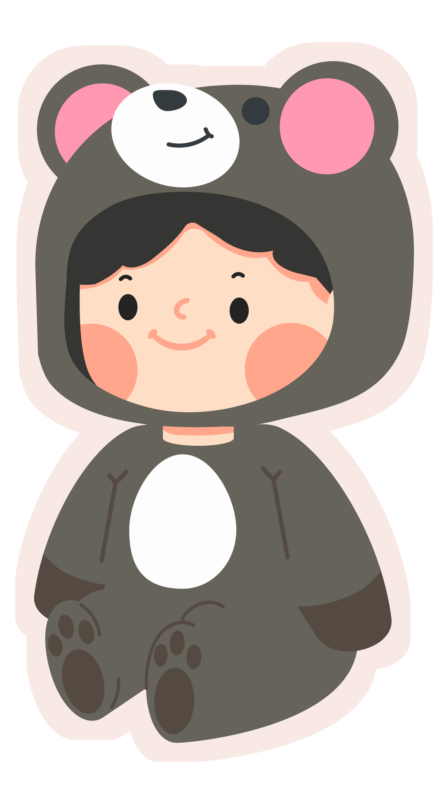


Slide 8



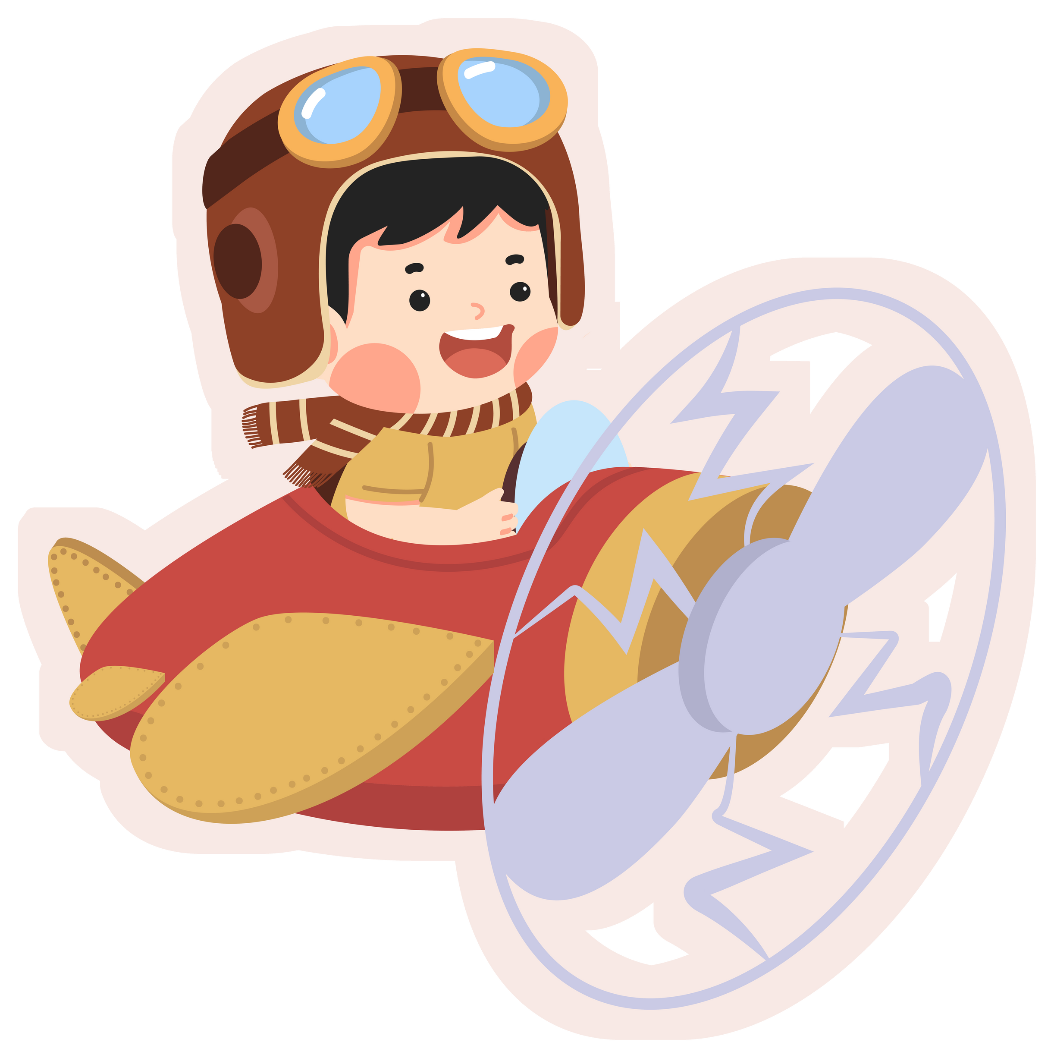
Ghi nhớ
Ghi nhớ
Mỗi người đều có vẻ bên ngoài khác nhau và đều có những điểm riêng đáng yêu. Ai cũng có quyền từ hào, hài lòng với vẻ bề ngoài của mình.

Slide 9
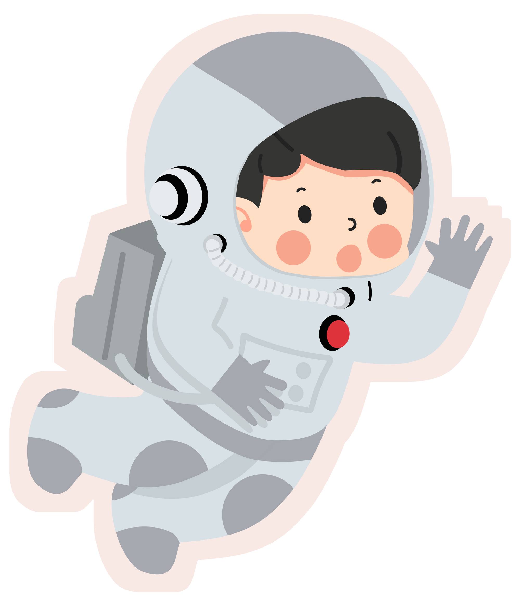




Slide 10

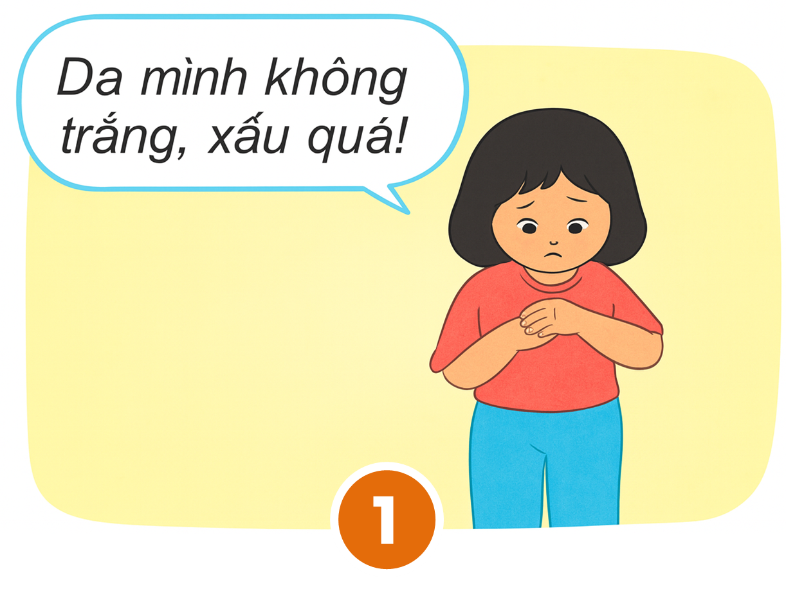
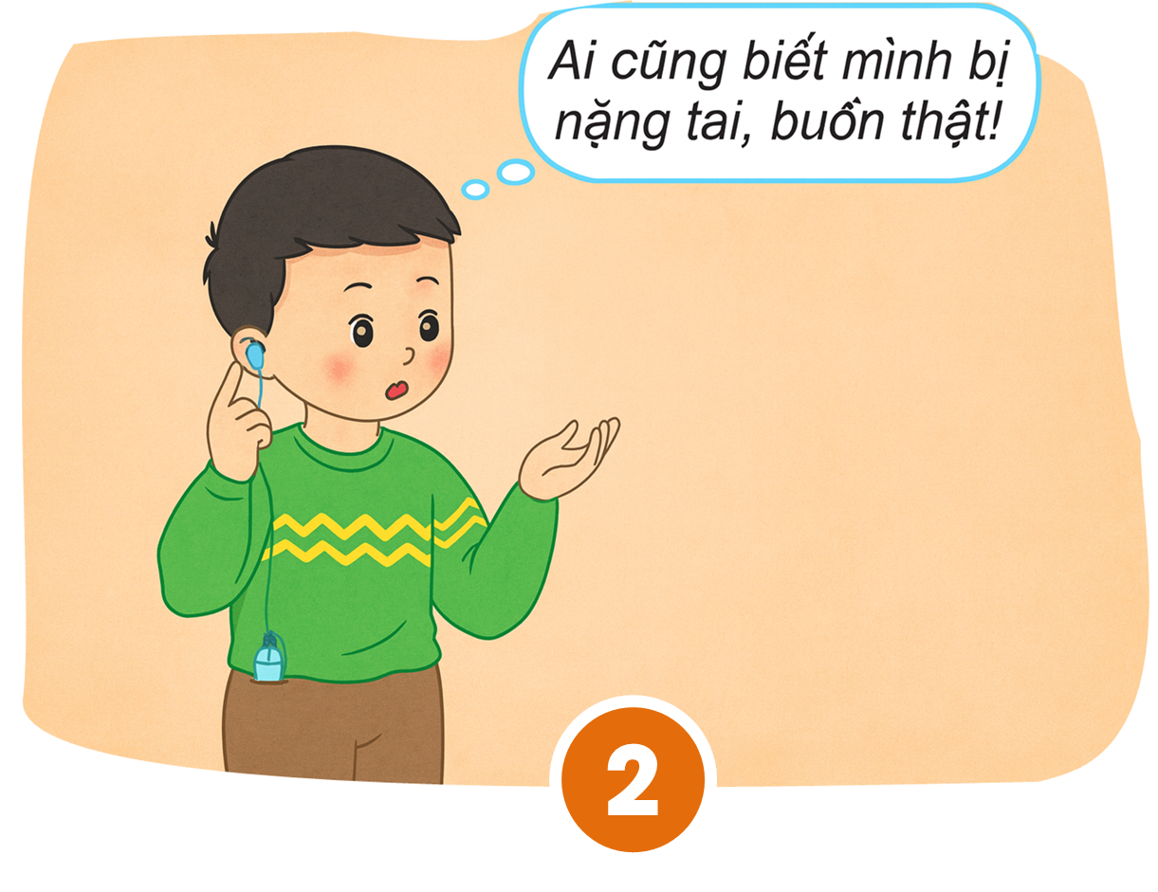

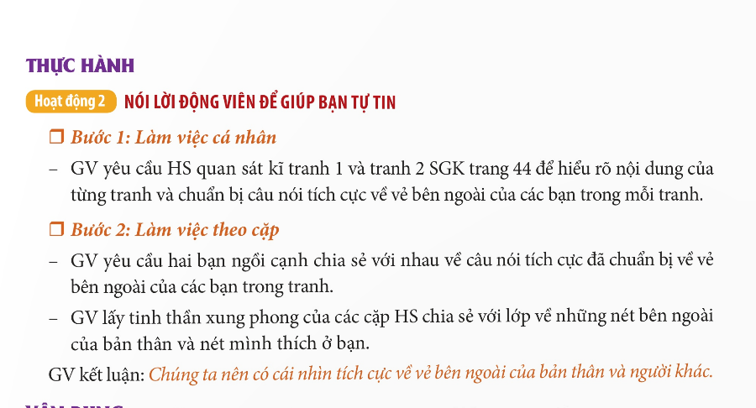
Hoạt động 2:
Nói lời động viên để giúp bạn tự tin hơn.

Slide 11

“Bạn đẹp theo cách riêng của bạn mà! Da bạn khỏe và rất đáng yêu.”
“Quan trọng là mình ngoan và biết giúp đỡ mọi người, không phải là da trắng hay đen.”
“Tớ thích nụ cười của bạn, trông rất dễ thương!”
“Ai cũng khác nhau, bạn cứ tự tin nhé!”

Slide 12
“Bạn vẫn làm rất tốt mọi việc, tớ thấy bạn rất giỏi!”
“Bạn có khó khăn nhưng bạn rất cố gắng, tớ ngưỡng mộ bạn lắm!”
“Tụi mình luôn ở bên bạn. Bạn đừng buồn nữa nhé!”

Slide 13
Ghi nhớ
Ghi nhớ
Chúng ta nên có cái nhìn tích cực về vẻ bên ngoài của bản thân và người khác.

Slide 14
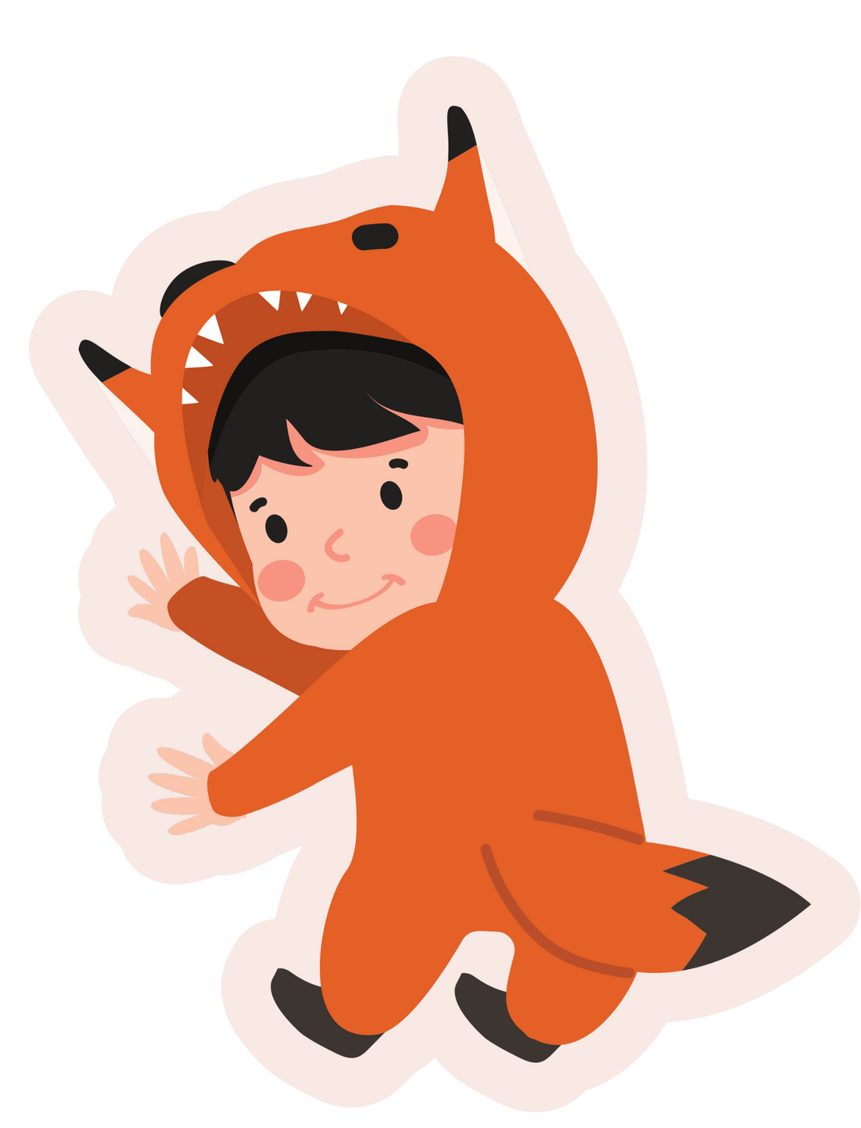



Slide 15


